Slide 1
Создание веб страниц с помощью блокнота и публикация их в Интернете

Slide 2
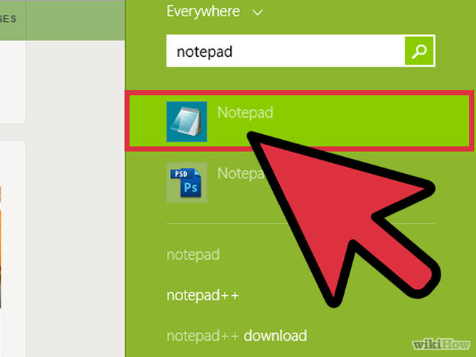
Шаг 1.
Откройте Блокнот. Нажмите “Файл->Сохранить как”. В поле “тип файла” выберите “Все файлы”. Сохраните ваш файл как file.html (file можно заменить на любое другое название). Обычно главная страница сайта называется index.html Теперь вы можете приступать к написанию кода. Не волнуйтесь, это не сложно!

Slide 3
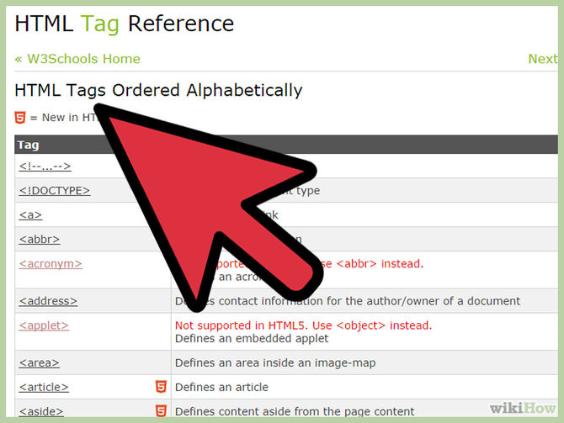
Шаг 2
HTML (язык гипертекстовой разметки) использует теги. Теги – это обычно определенный текст в <УГЛОВЫХ скобках> Для создания страницы вы будете использовать разные теги. Также есть "закрывающие теги", которые выглядят как </TEXT> Они закрывают, например, текст, который нужно выделить жирным.

Slide 4
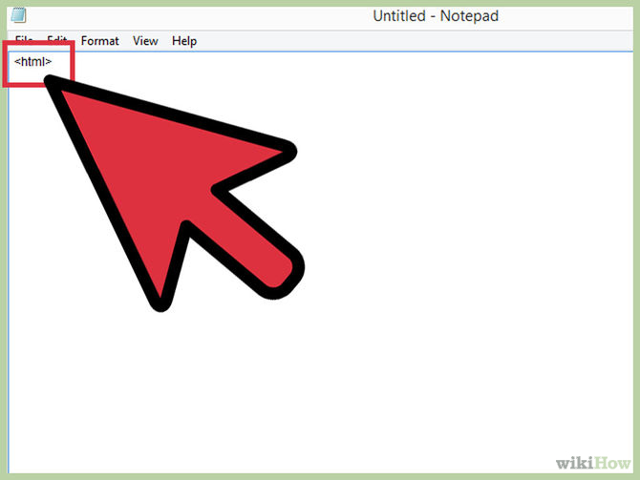
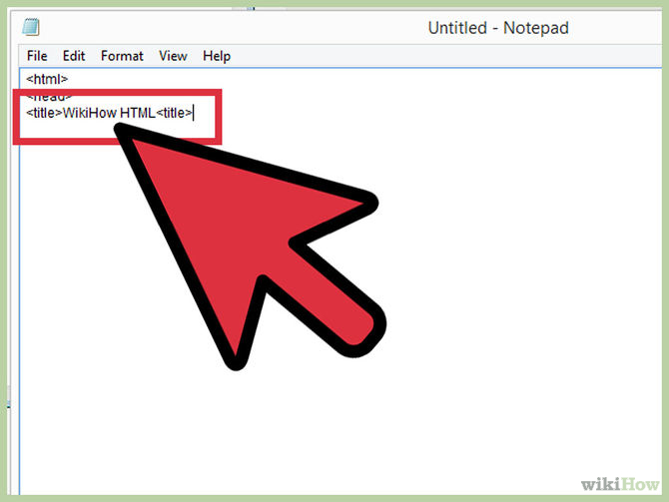
Шаг 3 Шаг 4
Первый тег веб-страницы обычно html. Вы можете поставить его вверху файла, созданного в блокноте.
Следующий тег – head (тег заголовка). Между тегами <head> и </head> стоят теги title (сообщает браузеру, что выводить вверху окна) и мета теги (сообщают поисковым службам, таким как Google, тематику сайта).

Slide 5
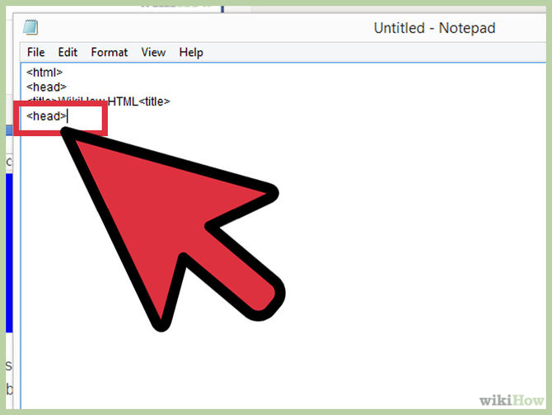
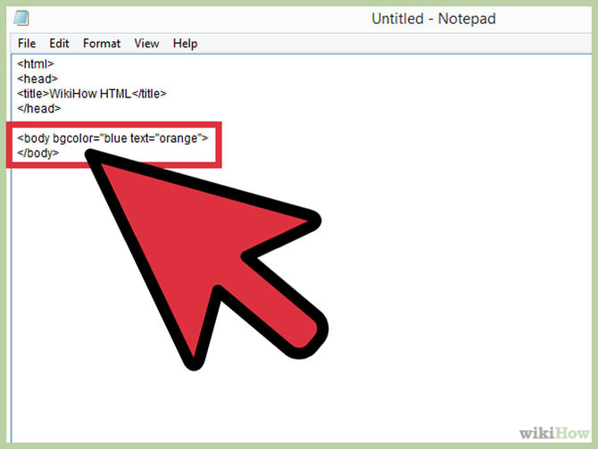
Шаг 5 Шаг 6
В следующей строке введите
Теперь закройте тег head, введя

Slide 6
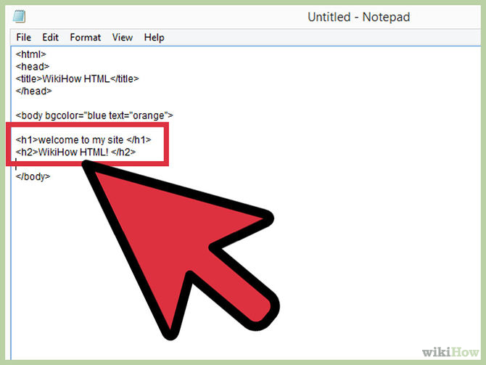
Шаг 7
Далее идет тег body. Введите следующее. Помните, что не все браузеры поддерживают все цвета. (например, темно-серый не будет поддерживаться большинством браузеров).
Между двумя тегами body идет контент вашей веб-страницы, который видит пользователь. Давайте начнем с заголовка. Заголовок – это секция с большим текстом, которая обозначается в HTML тегом от <h1> до <h6>, где <h1> – самый большой размер текста. Поэтому, вверху страницы после тега body может быть что-то вроде этого <h1>Добро пожаловать на мой сайт!</h1> Убедитесь, что вы не забыли закрыть тег, иначе весь текст вашей веб-страницы будет гигантским!

Slide 7
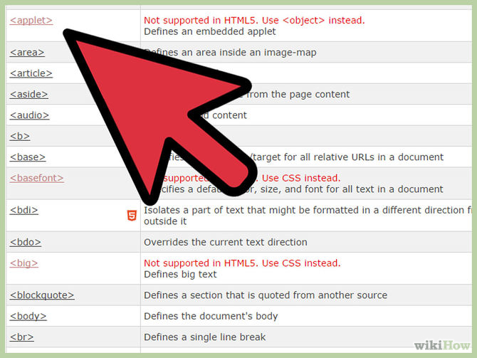
Приложение. Изменения страницы
Следующий тег, который используется в теле веб-страницы, это <p> или тег параграфа. Поэтому после заголовка вы можете вставить <p>Я изучаю, как создать веб-сайт с помощью wikiHow!</p> Если вы хотите перейти на новую строку, используйте тег (тег разрыва строки).
Вы, наверное, не хотите, чтобы на всей странице был обычный текст. Поэтому давайте его отформатируем. <b> используется для жирного текста, <i> – курсива и <u> – для подчеркивания. Не забывайте закрывающие теги!

Slide 8
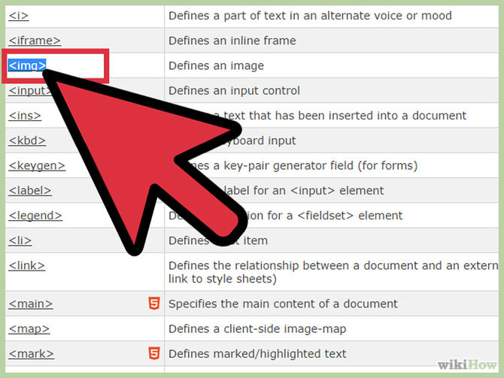
Картинки
Что действительно привлекает внимание на веб-странице – это картинки. Даже если текст на странице отформатирован, кто захочет смотреть на бесконечные слова? Чтобы вставить рисунок, используйте тег <IMG>. Но как и тег body, он требует дополнительную информацию. Тег img может выглядеть следующим образом: <IMG alt=dog src="dog.jpg" width=200 height=200> src (источник) – это название рисунка. width и height – это ширина и высота рисунка в пикселях.

Slide 9
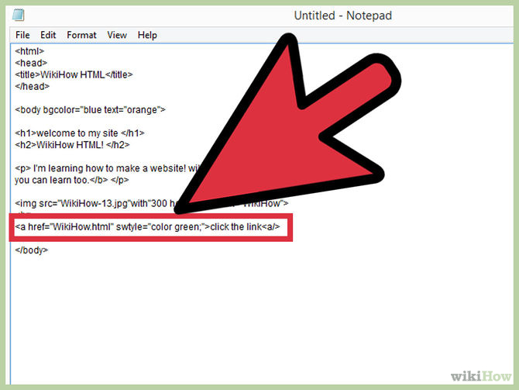
Больше одной страницы!
Почти готово! Вы хотите, чтобы посетители вашего сайта могли увидеть больше одной страницы. Для создания ссылок используйте: <A href="otherpage.html">Другая страница</A> Текст между тегами, это то, по чему пользователь кликает, чтобы перейти на другую страницу, а часть href – на какую страницу он попадет после клика. Используя теги, посетители смогут без проблем перемещаться между страницами вашего сайта.

Slide 10
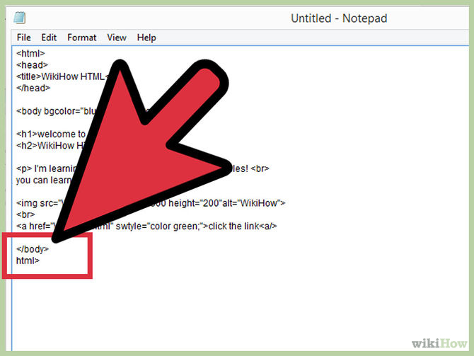
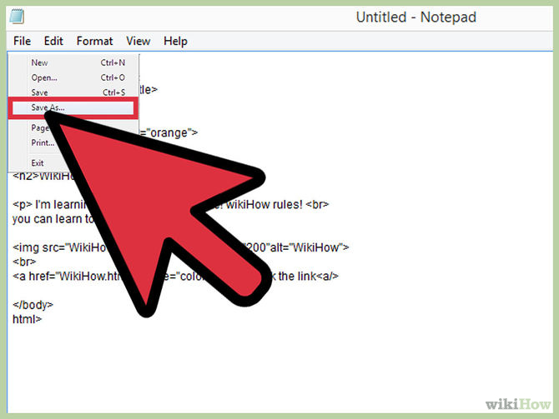
Завершение.
Сохраните вашу роботу и затем откройте .html в своем любимом веб-браузере. Поздравляем! Вы только что создали веб-страницу
Для завершения вам надо закрыть тег body и html.

Slide 11
Советы :
Поискав в Интернете, вы можете найти больше тегов. Существует множество хороших сайтов, которые помогают людям с созданием веб-сайтов. Например, W3Schools.
Не забывайте ставить закрывающие теги.
Если хотите вставить на веб-странице угловые скобки < и > используйте знак &
Согласно учебникам HTML, всегда называйте ваши веб-папки и файлы, используя только латинские строчные буквы без пробелов и знаков. Хотя в Windows можно использовать пробел в имени файлов, большинство веб-хостингов этого не позволяют. Поэтому вы сохраните ваше время и нервы, если с самого начала назовете файлы и папки должным образом.
Вы можете изменить шрифт, введя <font face="N"></font> между тегами <html> </html>. Замените N нужным шрифтом, например, "Verdana".

